Slide 1

DESARROLLO DE UNA APP MOVIL PARA ATENDER LA ASESORIA DE POSTULANTES A DILIGENCIAS DE REMATE DE BIENES INMOBILIARIOS.
SERVICIOS DE ADMINISTRACION Y ASESORIAS
INMOBILIARIAS
DILIGENCIA DE REMATES BIENES INMOBILIARIOS

Slide 2
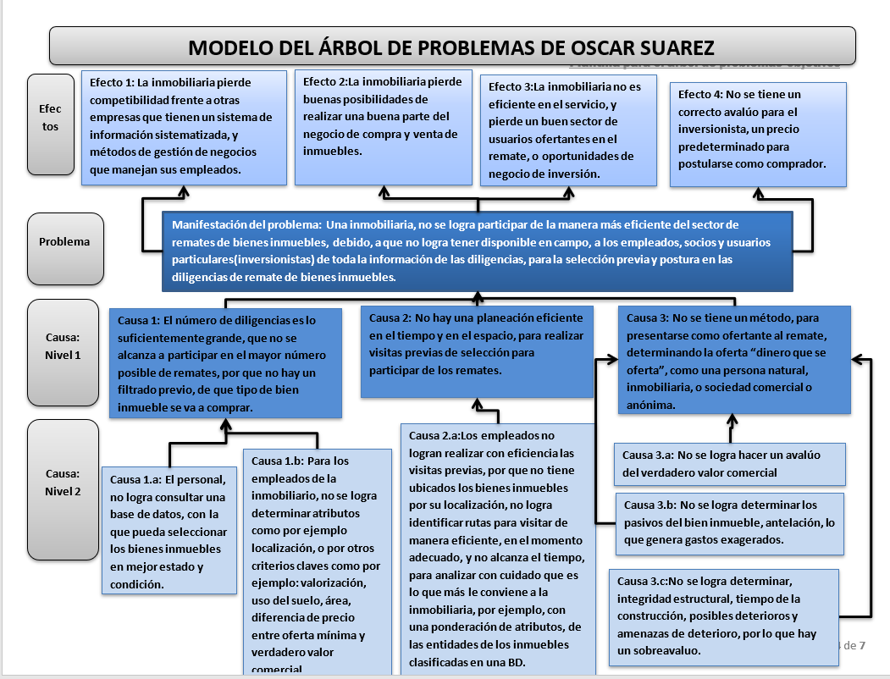

Slide 3
DESCRIPCION
* La diligencia de remate de un bien inmueble es la última diligencia del ciclo de los procesos de compra y bienes inmuebles.
*Esto quiere decir que el remate es una transacción luego de un proceso de embargo y secuestro de un bien inmueble, por ejemplo, casa o apartamento, esta es una medida cautelar, que dicta un Juez, como resultado de un proceso que lleva a cabo por deuda, en la cual por ejemplo, el bien inmueble, se tiene como garantía respaldando una hipoteca.
Finalmente si quien es el titular de la propiedad, no responde por la deuda, entonces, el bien es rematado, para con el capital, pagar la deuda a los acreedores, de las obligaciones del bien inmueble.

Slide 4
OBJETIVOS GENERALES
Desarrollar un módulo administrativo, basado en sistemas, para la asesoría y atención de los usuarios de la asesoría de una inmobiliaria, para orientar, y acompañar a posibles inversionistas, que quiere postularse como ofertantes en una diligencia de remate jucial de bienes inmubles.
Aumentar la competitividad de los servicios prestados por la oficina de servicios de compra y venta de bienes inmobiliarios, a través del desarrollo de un aplicativo, que permita mantener actualizada una tabla en base de datos, con los bienes inmuebles en remate.

Slide 5
OBJETIVOS ESPECIFICOS.
1. Mantener disponible y actualizada una base de Datos sobre las diligencias de remate, y que pueda ser consultada, a través de una app móvil, por potenciales usuarios de la asesoría de la oficina inmobiliaria.
2.Poder planear la participación de los ofertantes, realizando estudios pertinentes previos a la diligencia de remate, que fundamentalmente consisten en una visita al predio, o bien inmueble, para determinar su estado general. Así como la revisión del estado de cuentas del bien inmueble, esto quiere decir, que otras deudas de carácter administrativo tiene por pagar, como son: deudas de impuestos, servicios. Así como preveer los posibles gastos a que asciende el mantenimiento, para poder mantener el bien inmueble funcional.

Slide 6
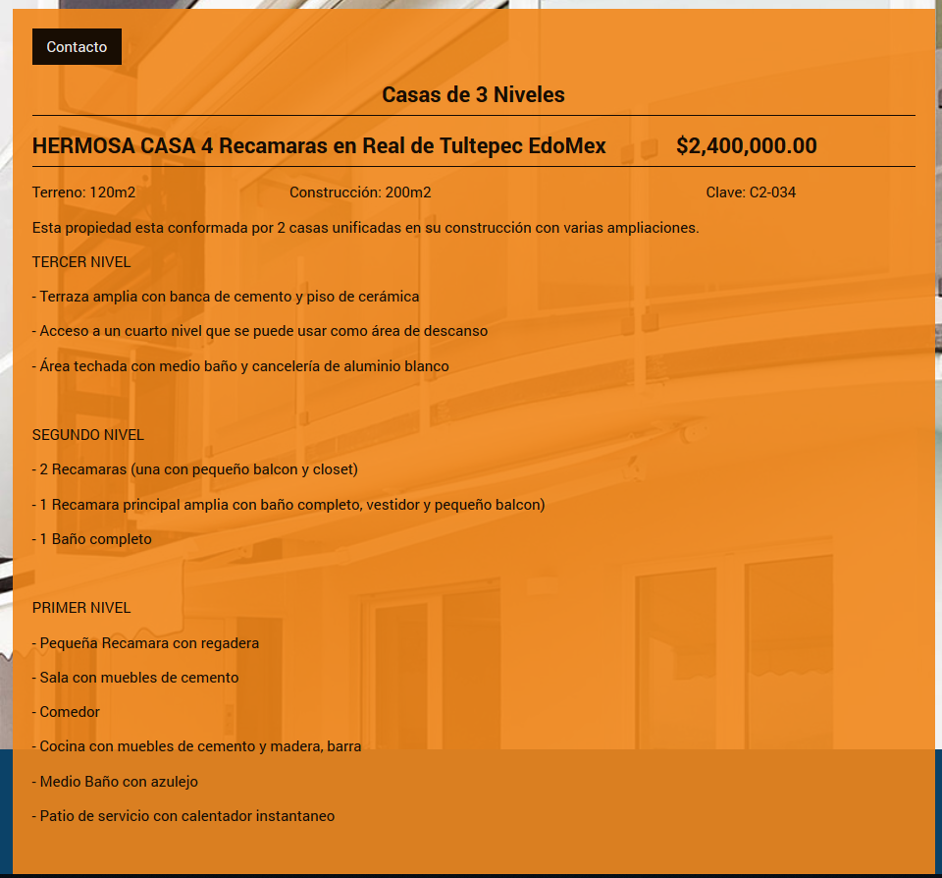
Ejemplo de servicio

